Slide 1
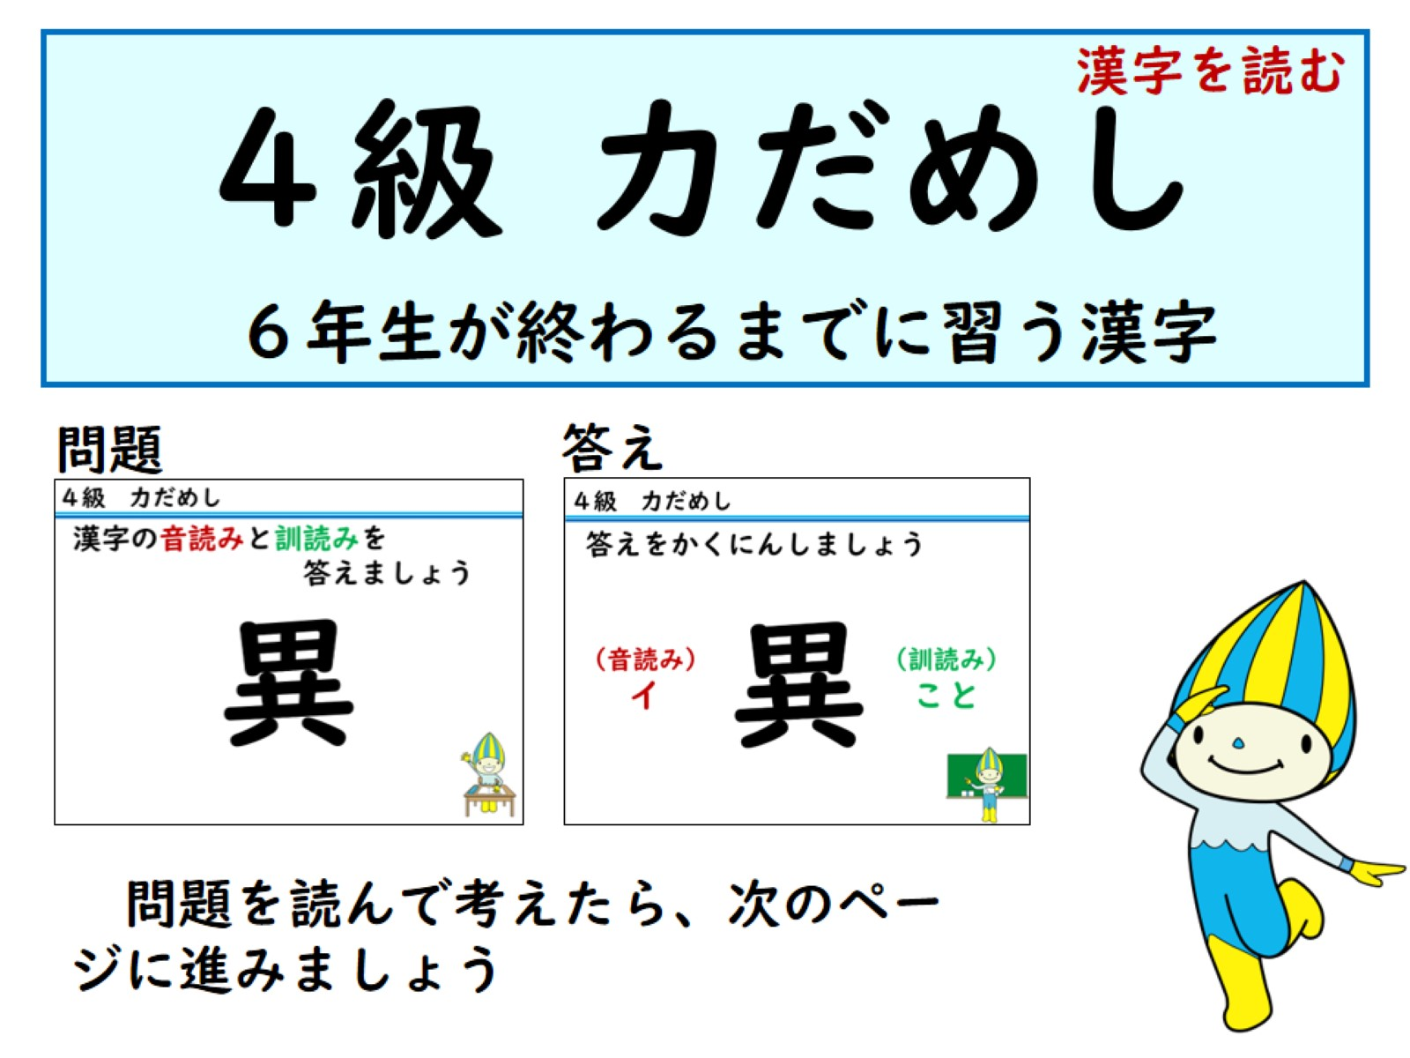

Slide 2
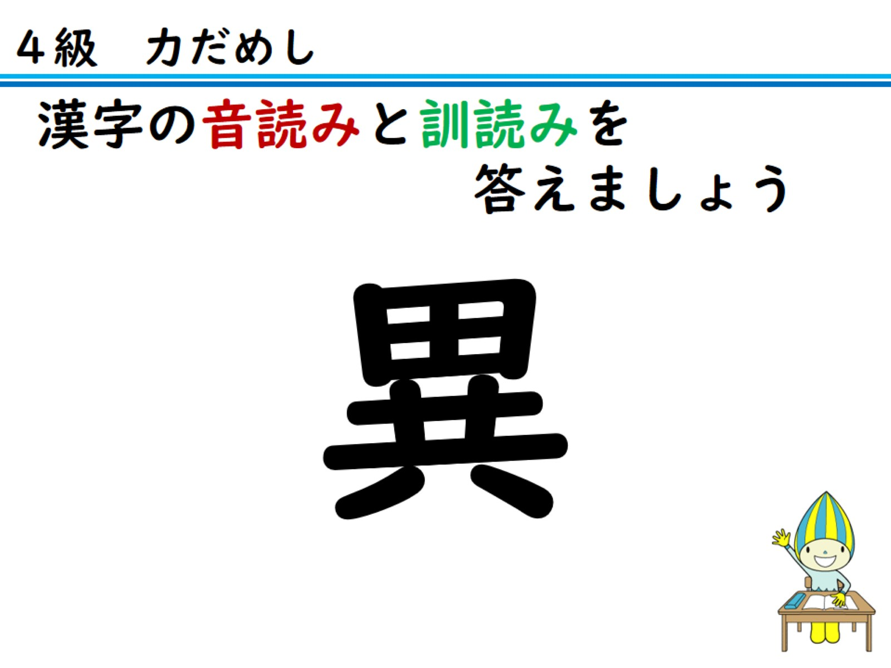
漢字の音読みと訓読みを
答えましょう

Slide 3
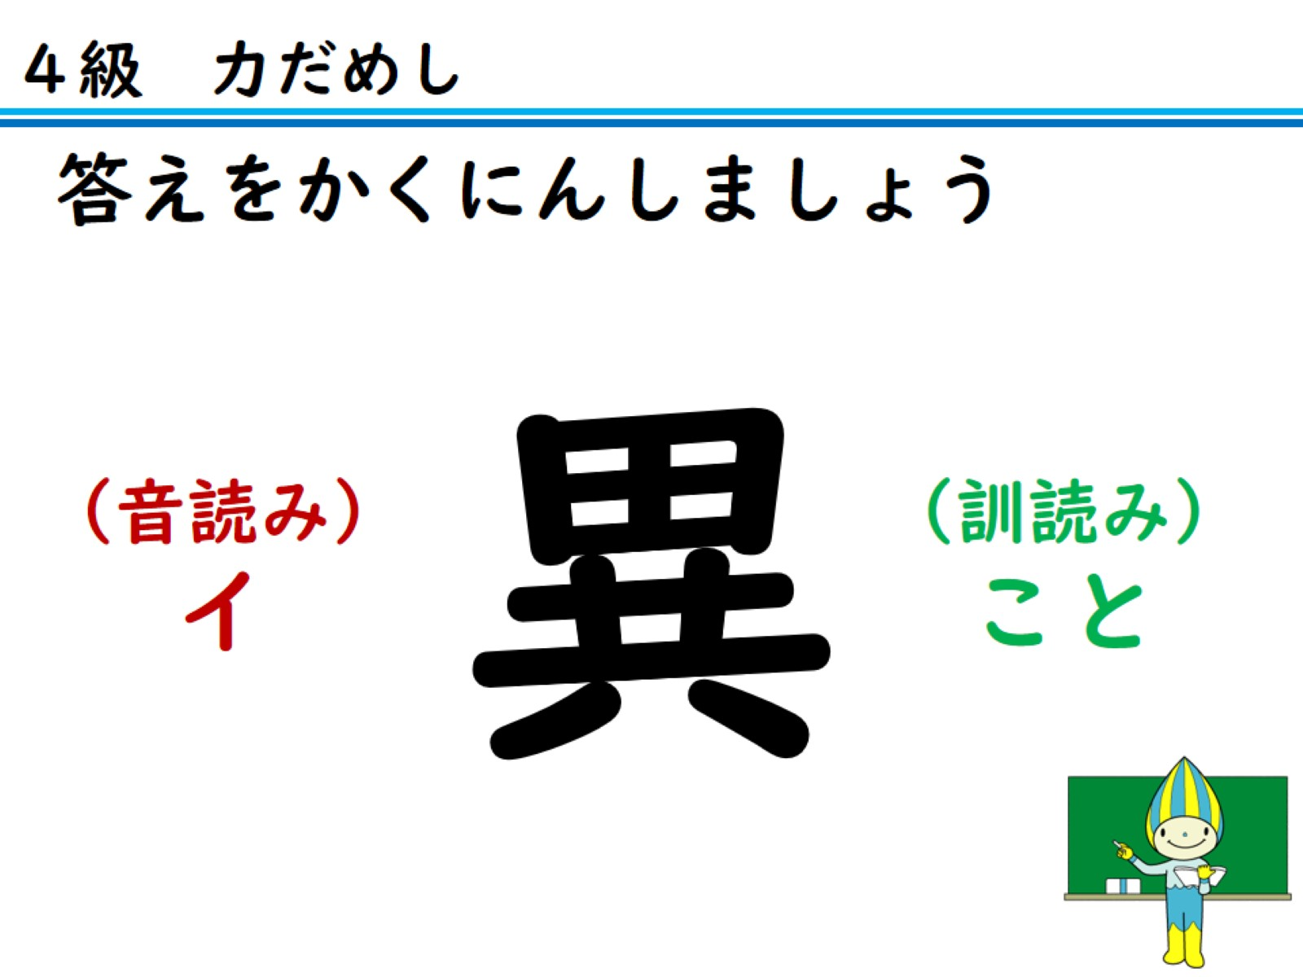
答えをかくにんしましょう

Slide 4
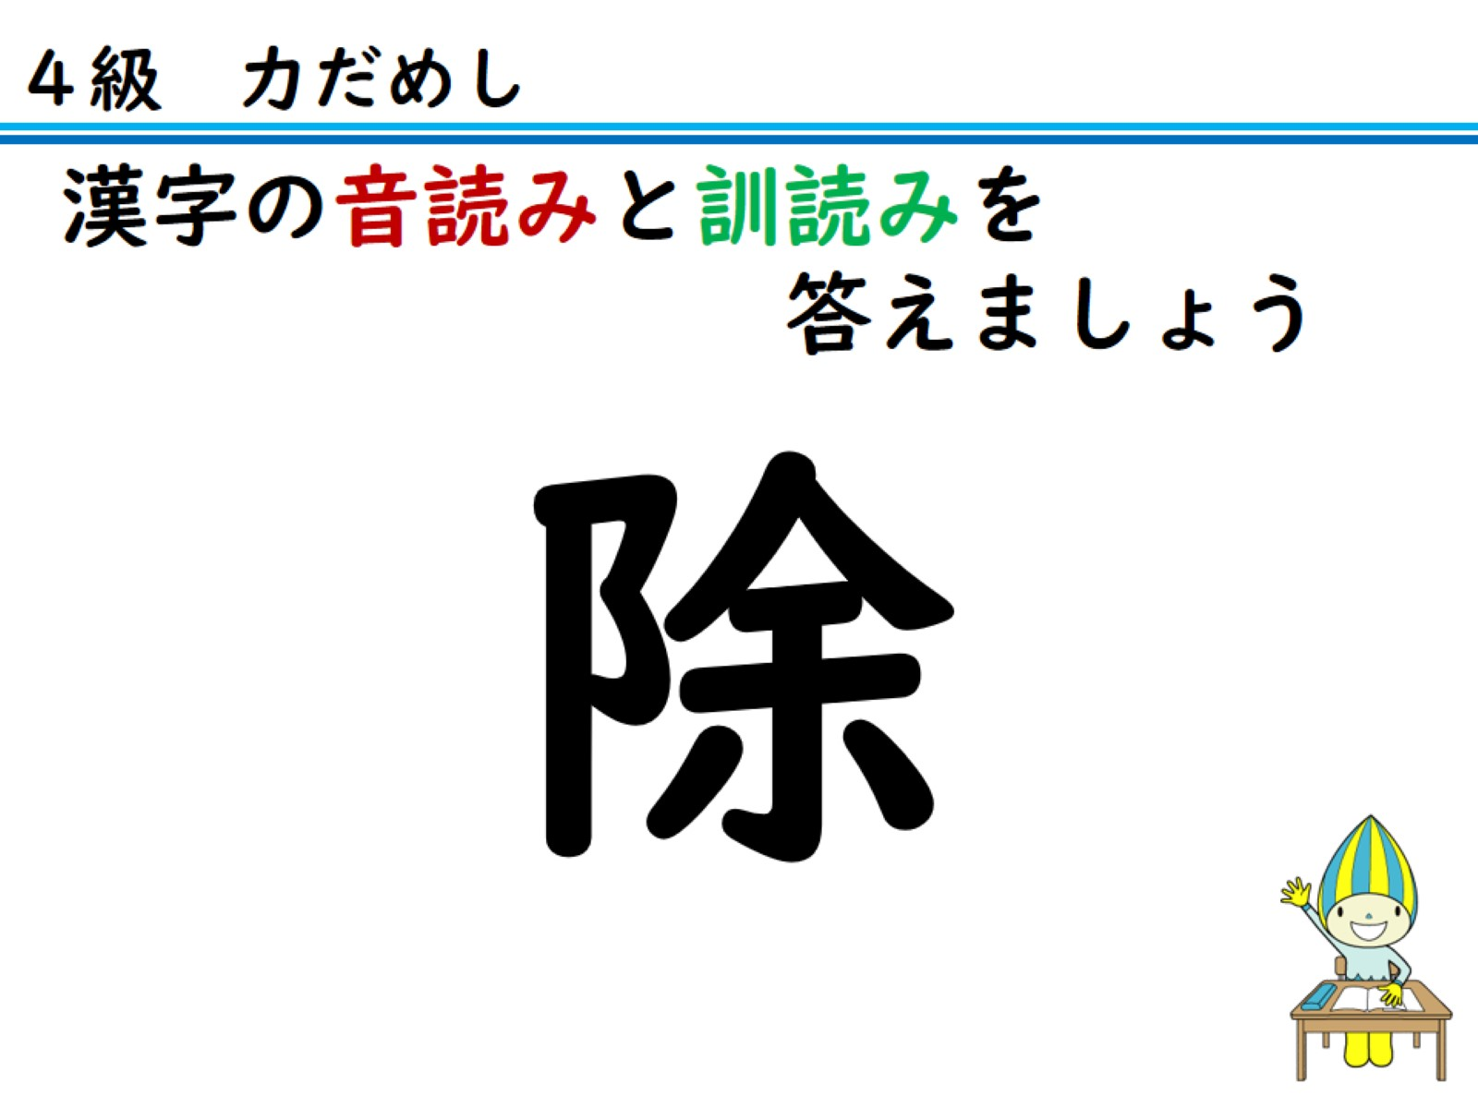
漢字の音読みと訓読みを
答えましょう

Slide 5
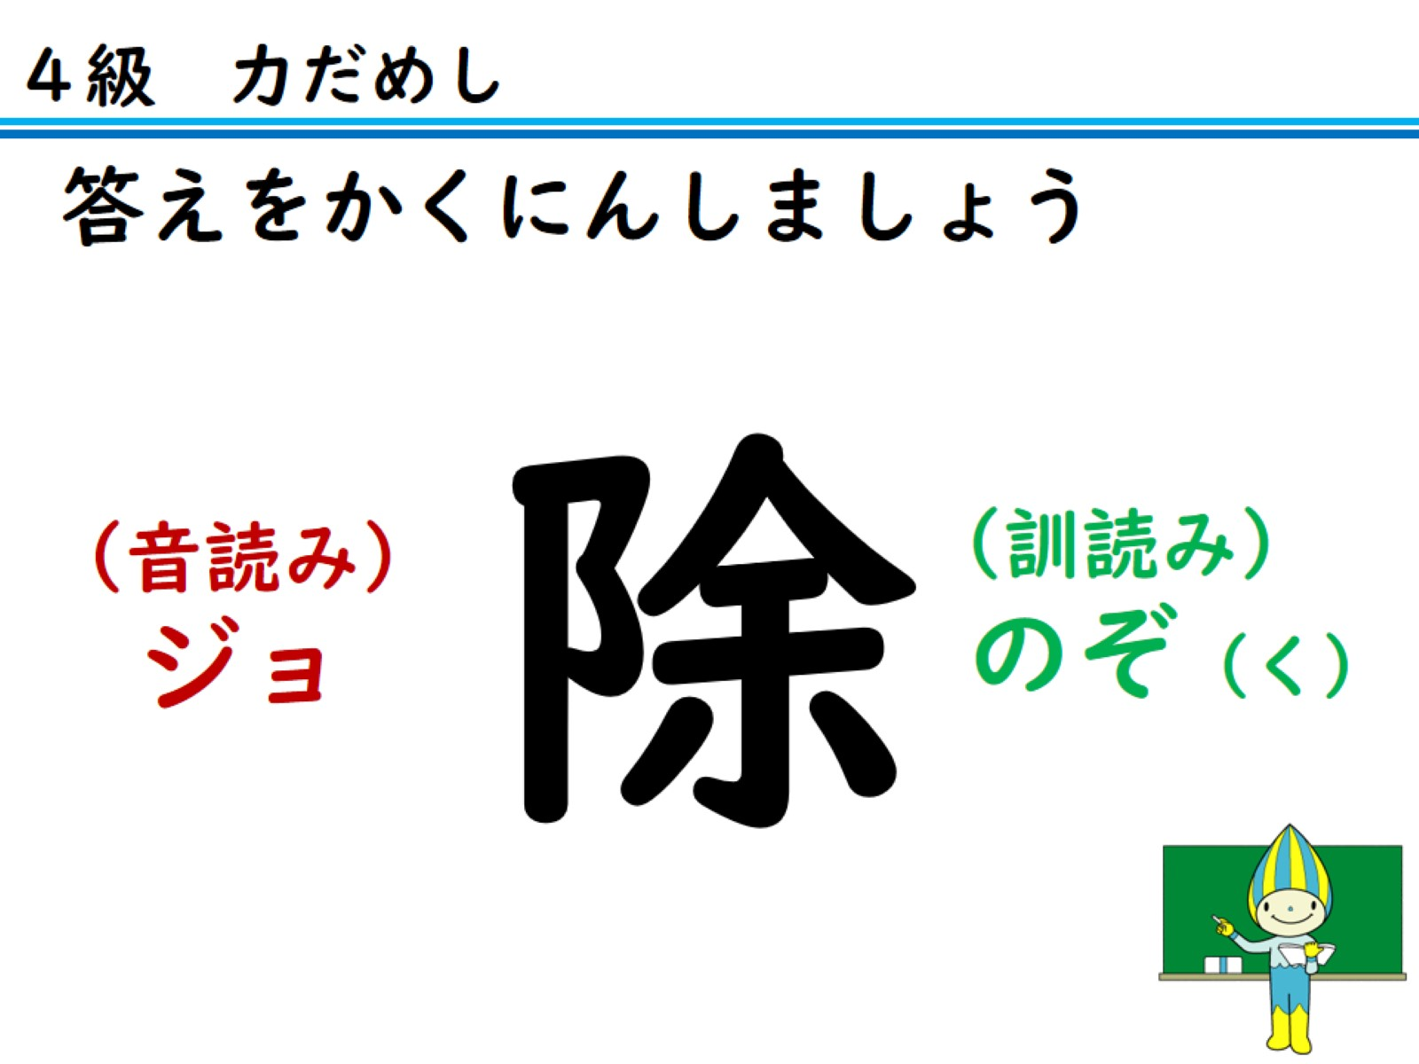
答えをかくにんしましょう

Slide 6
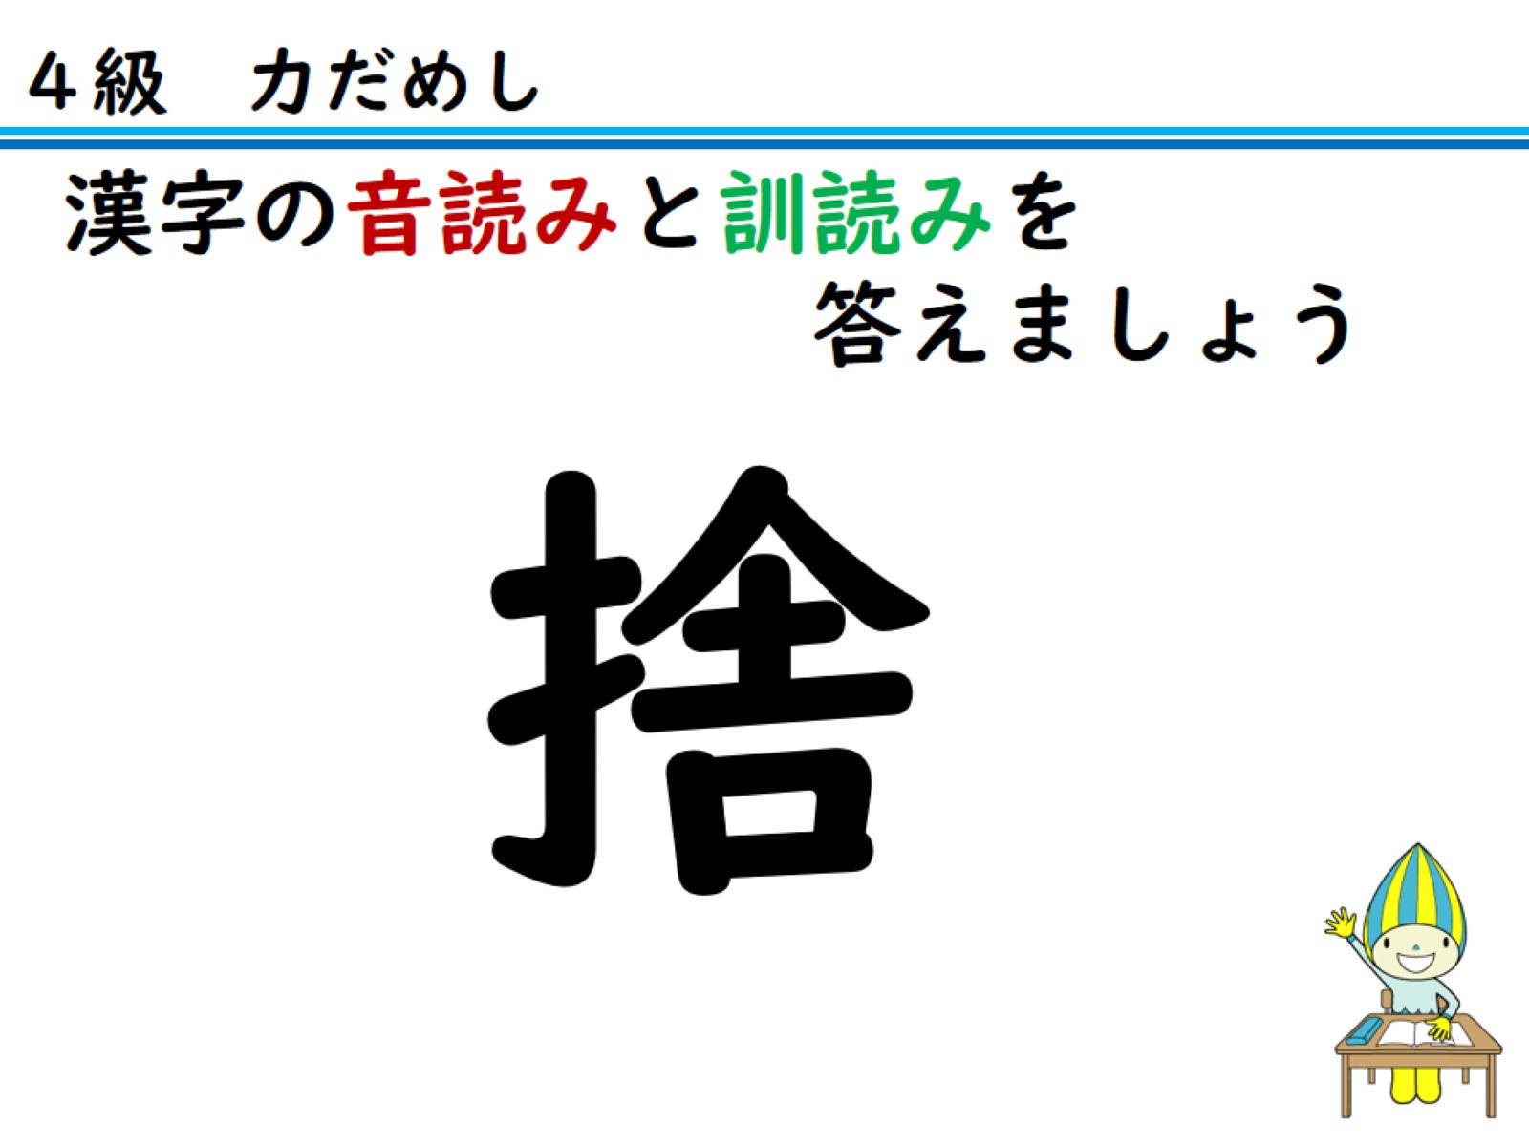
漢字の音読みと訓読みを
答えましょう

Slide 7
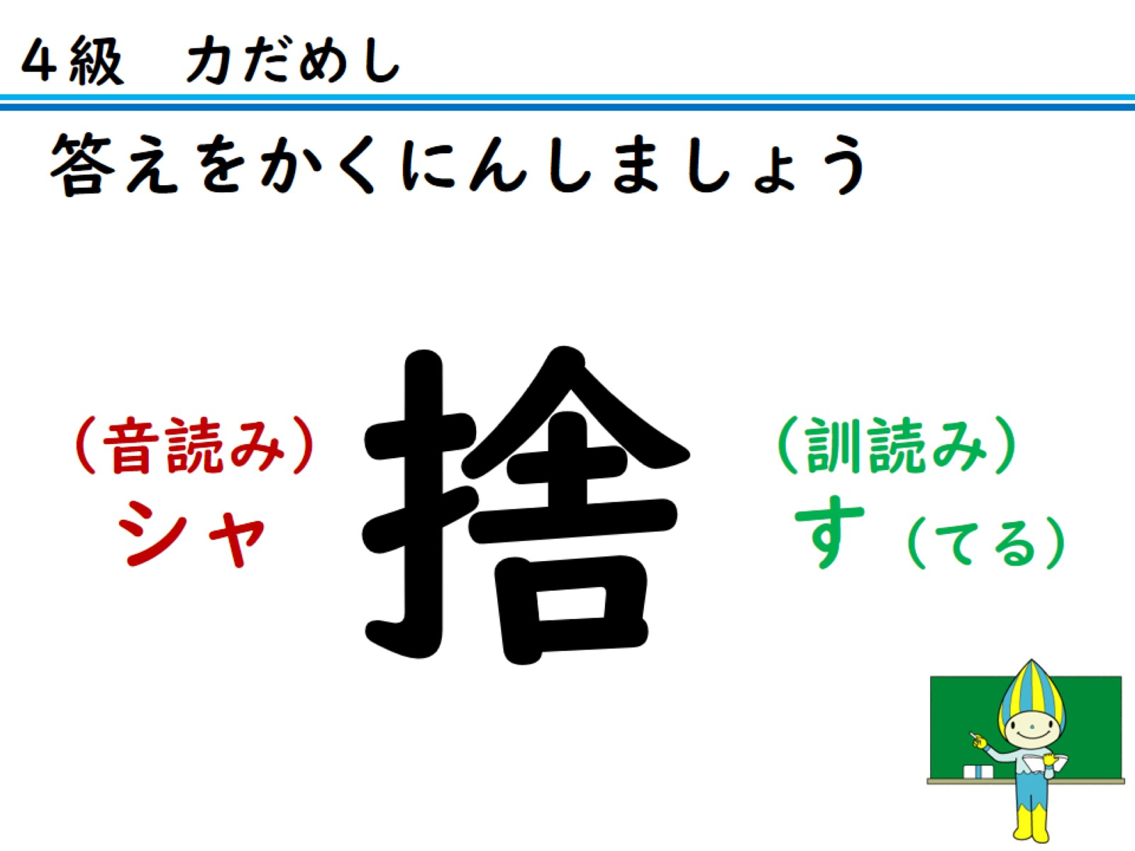
答えをかくにんしましょう

Slide 8
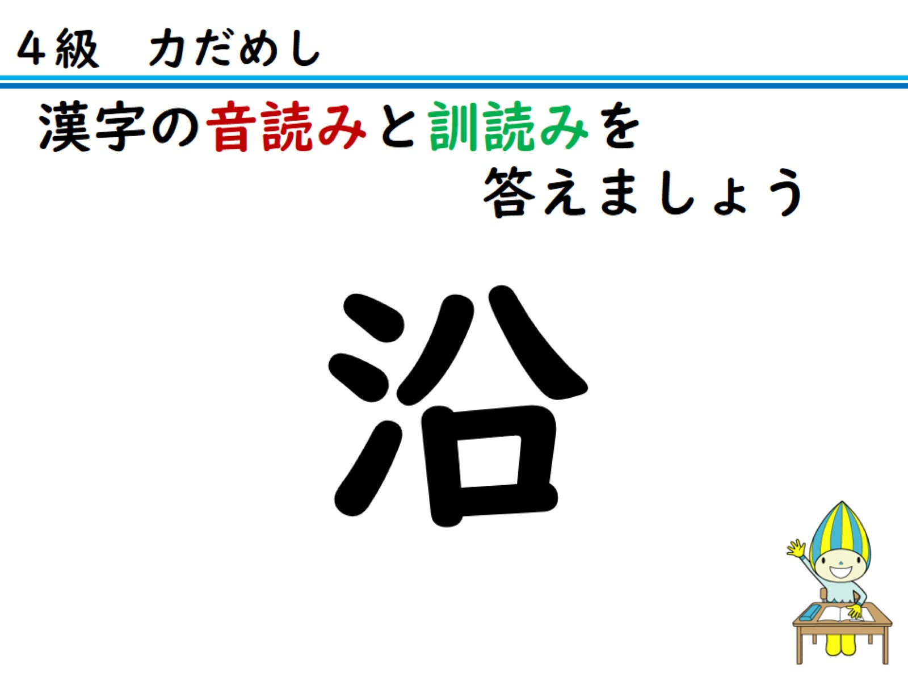
漢字の音読みと訓読みを
答えましょう

Slide 9
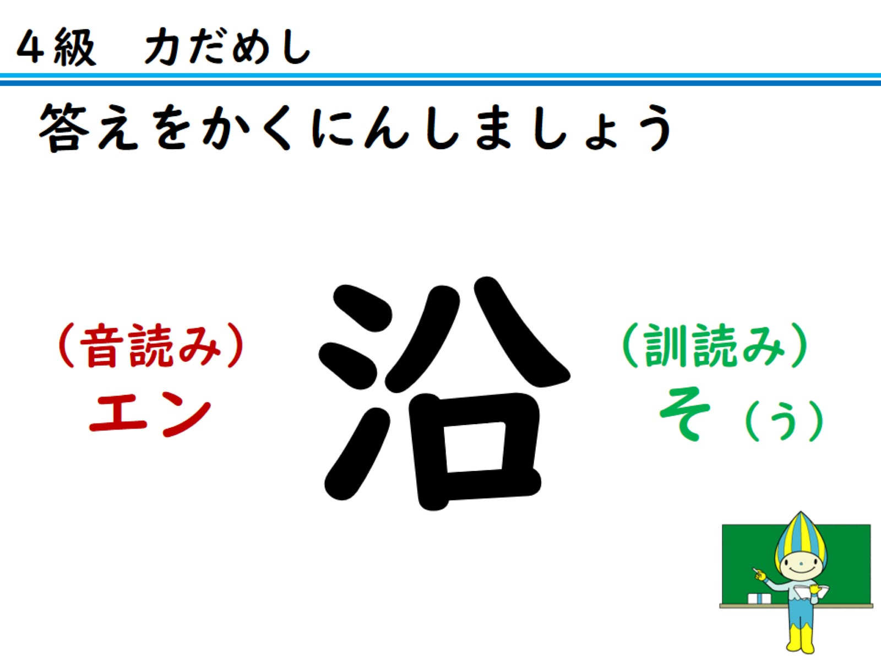
答えをかくにんしましょう

Slide 10

漢字の音読みと訓読みを
答えましょう

Slide 11
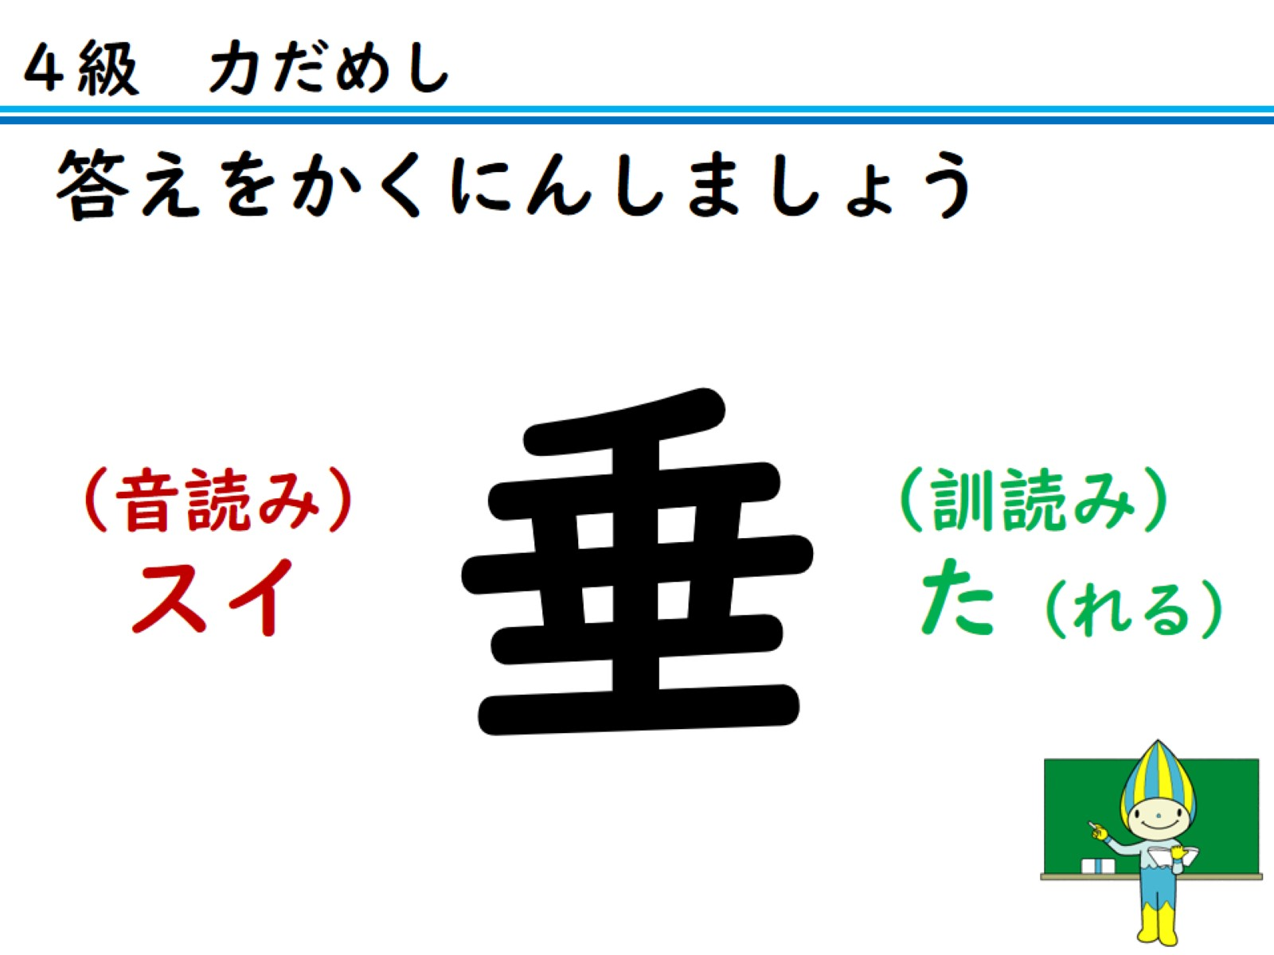
答えをかくにんしましょう

Slide 12
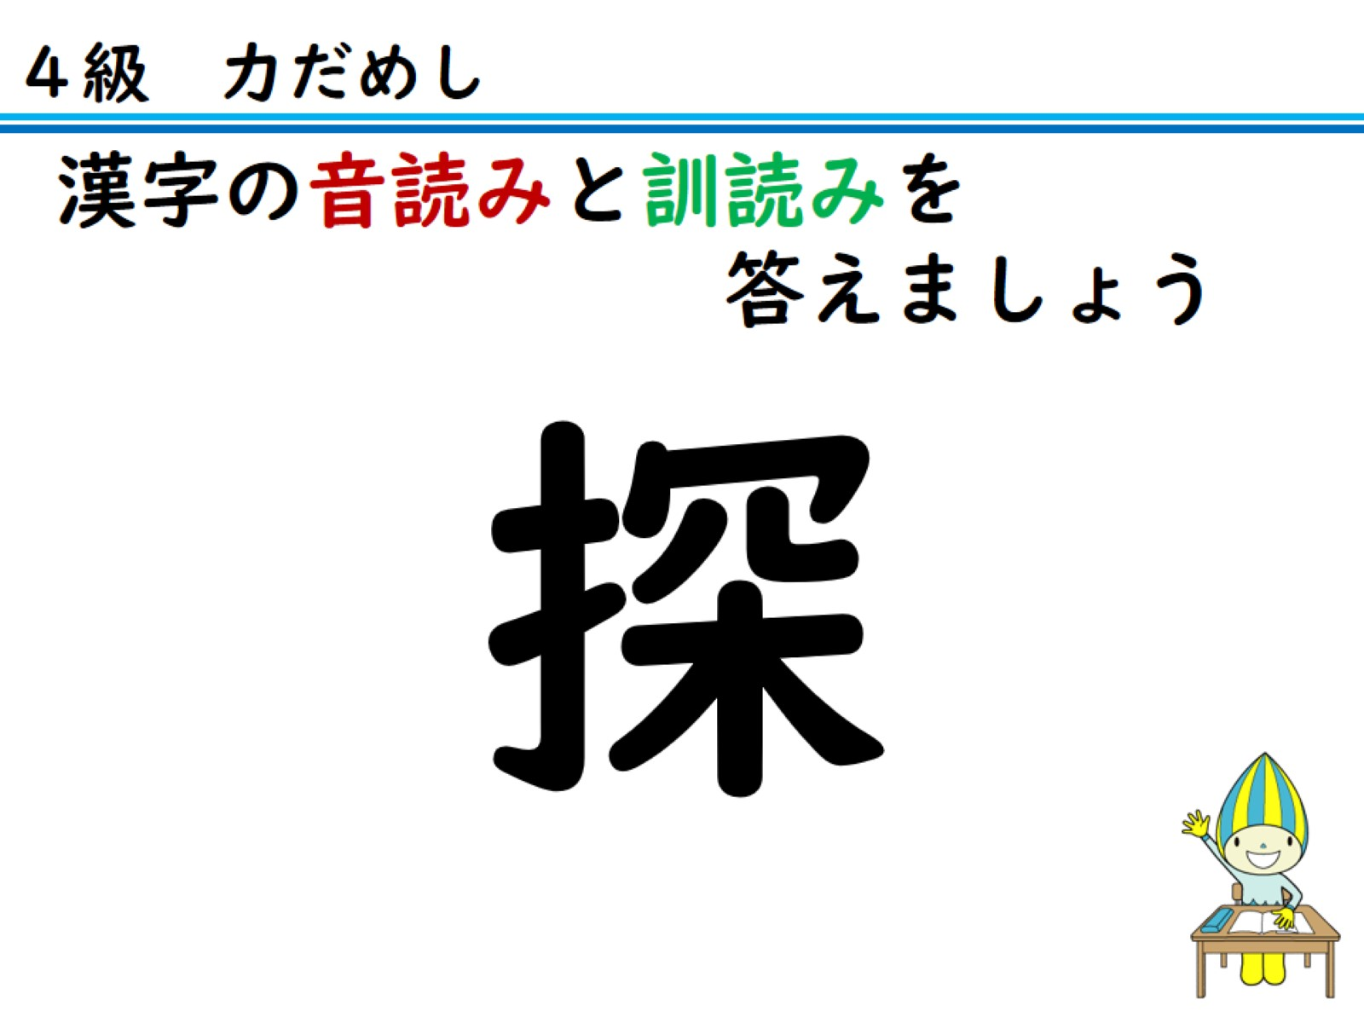
漢字の音読みと訓読みを
答えましょう

Slide 13
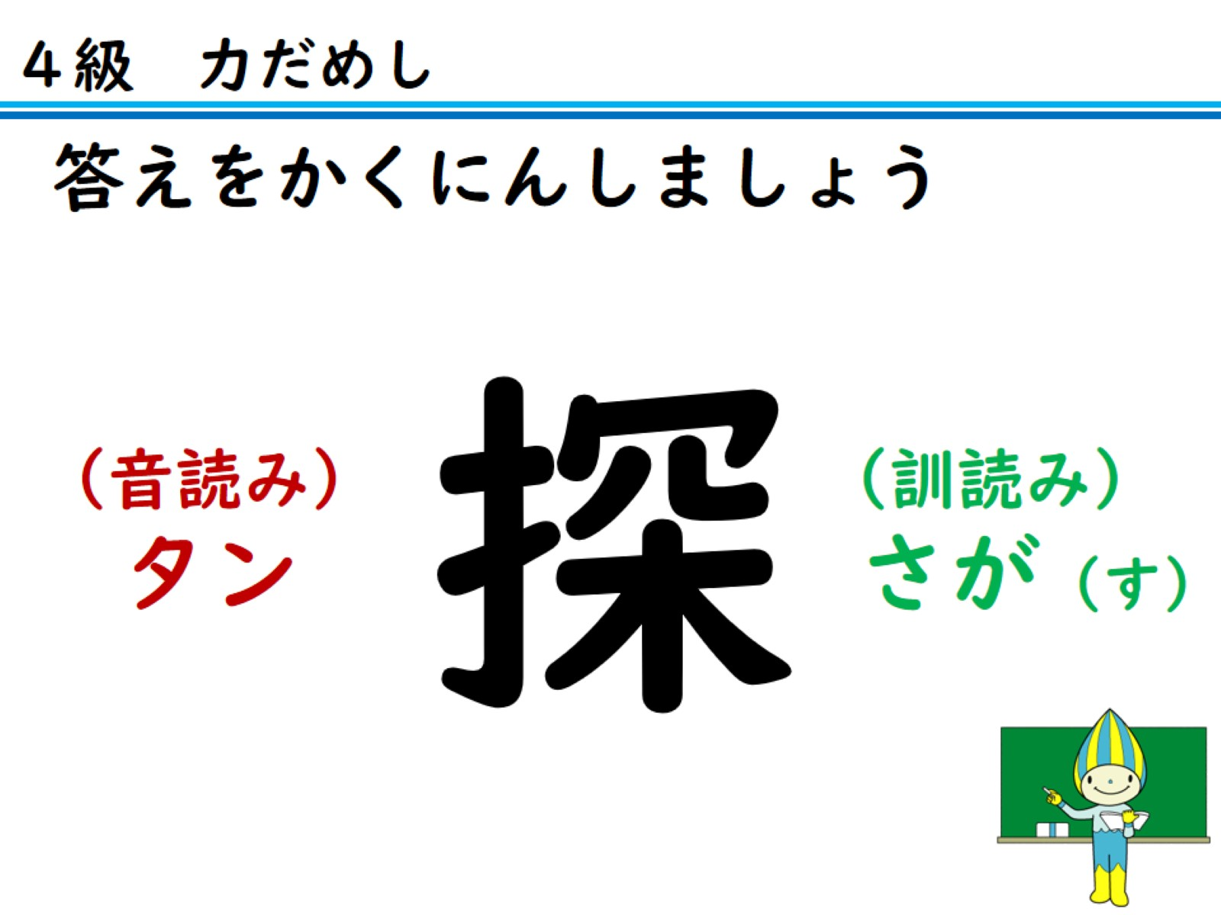
答えをかくにんしましょう

Slide 14
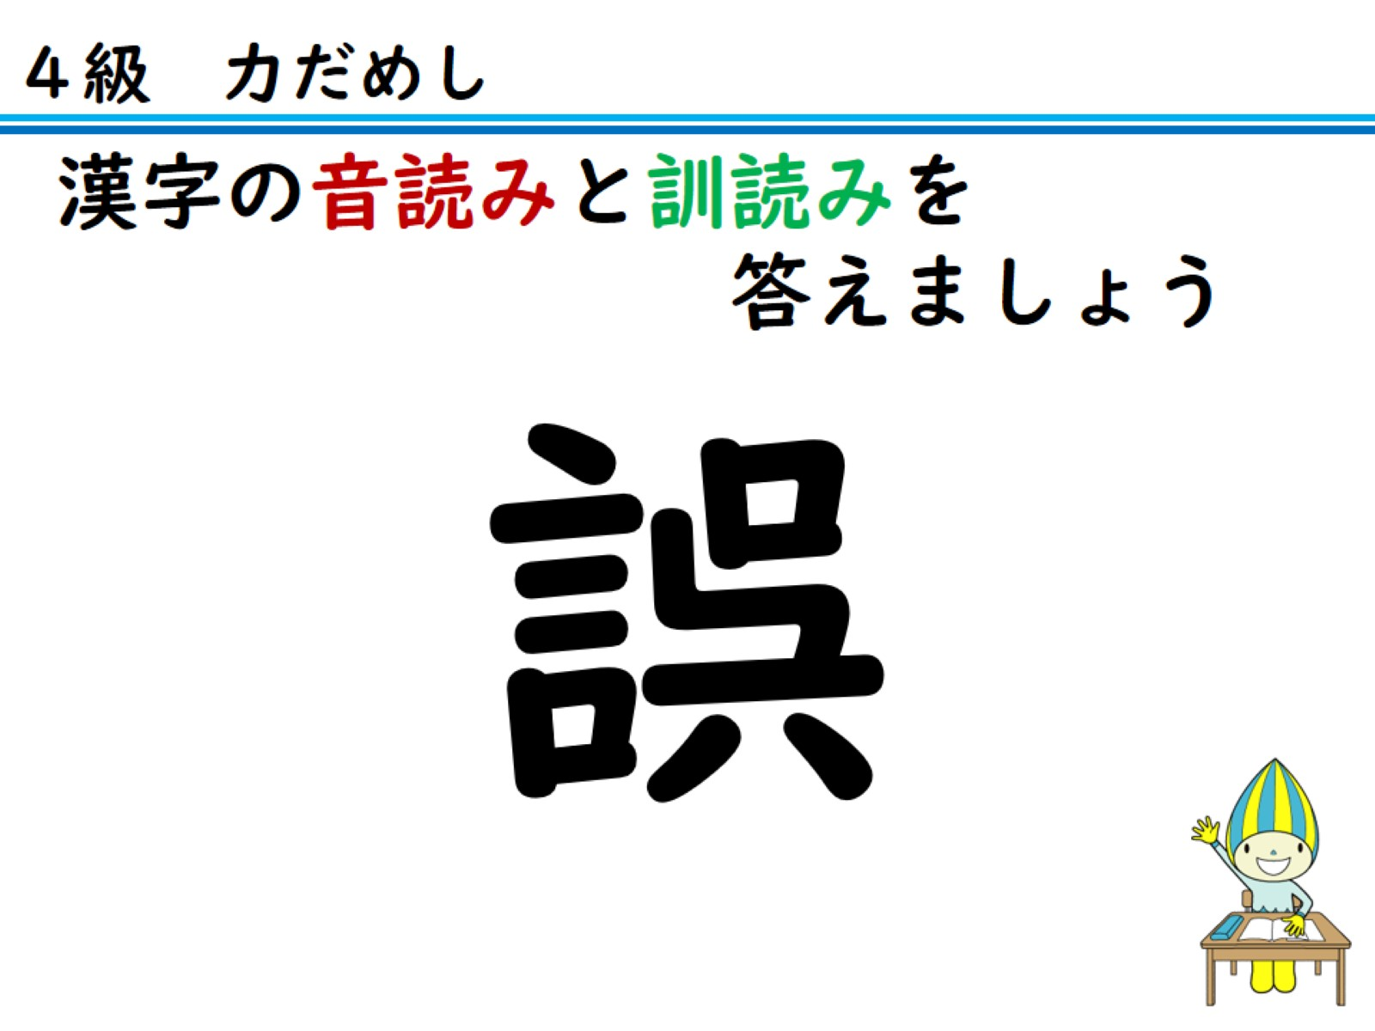
漢字の音読みと訓読みを
答えましょう

Slide 15
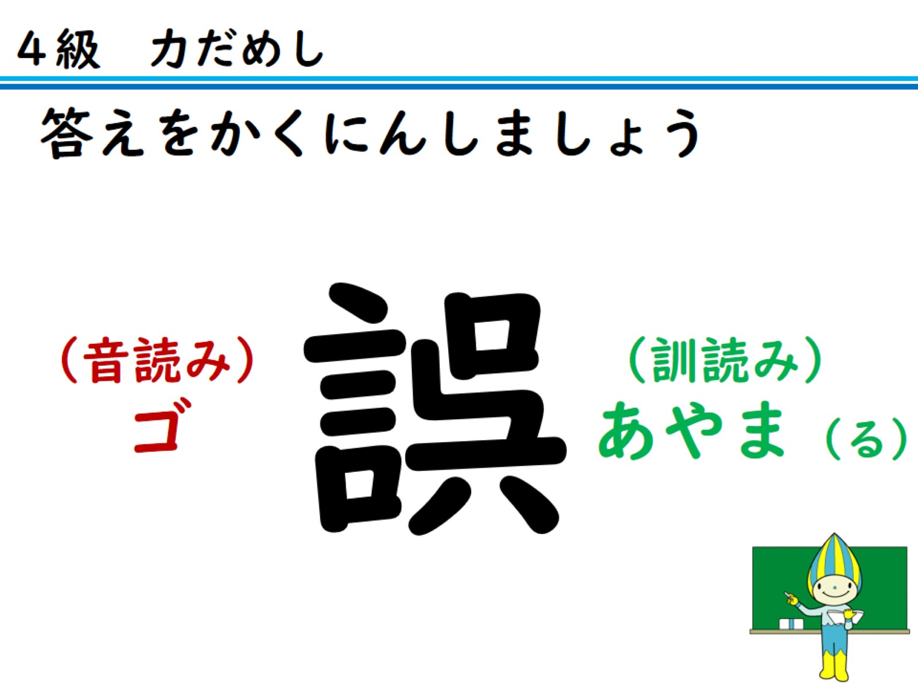
答えをかくにんしましょう

Slide 16
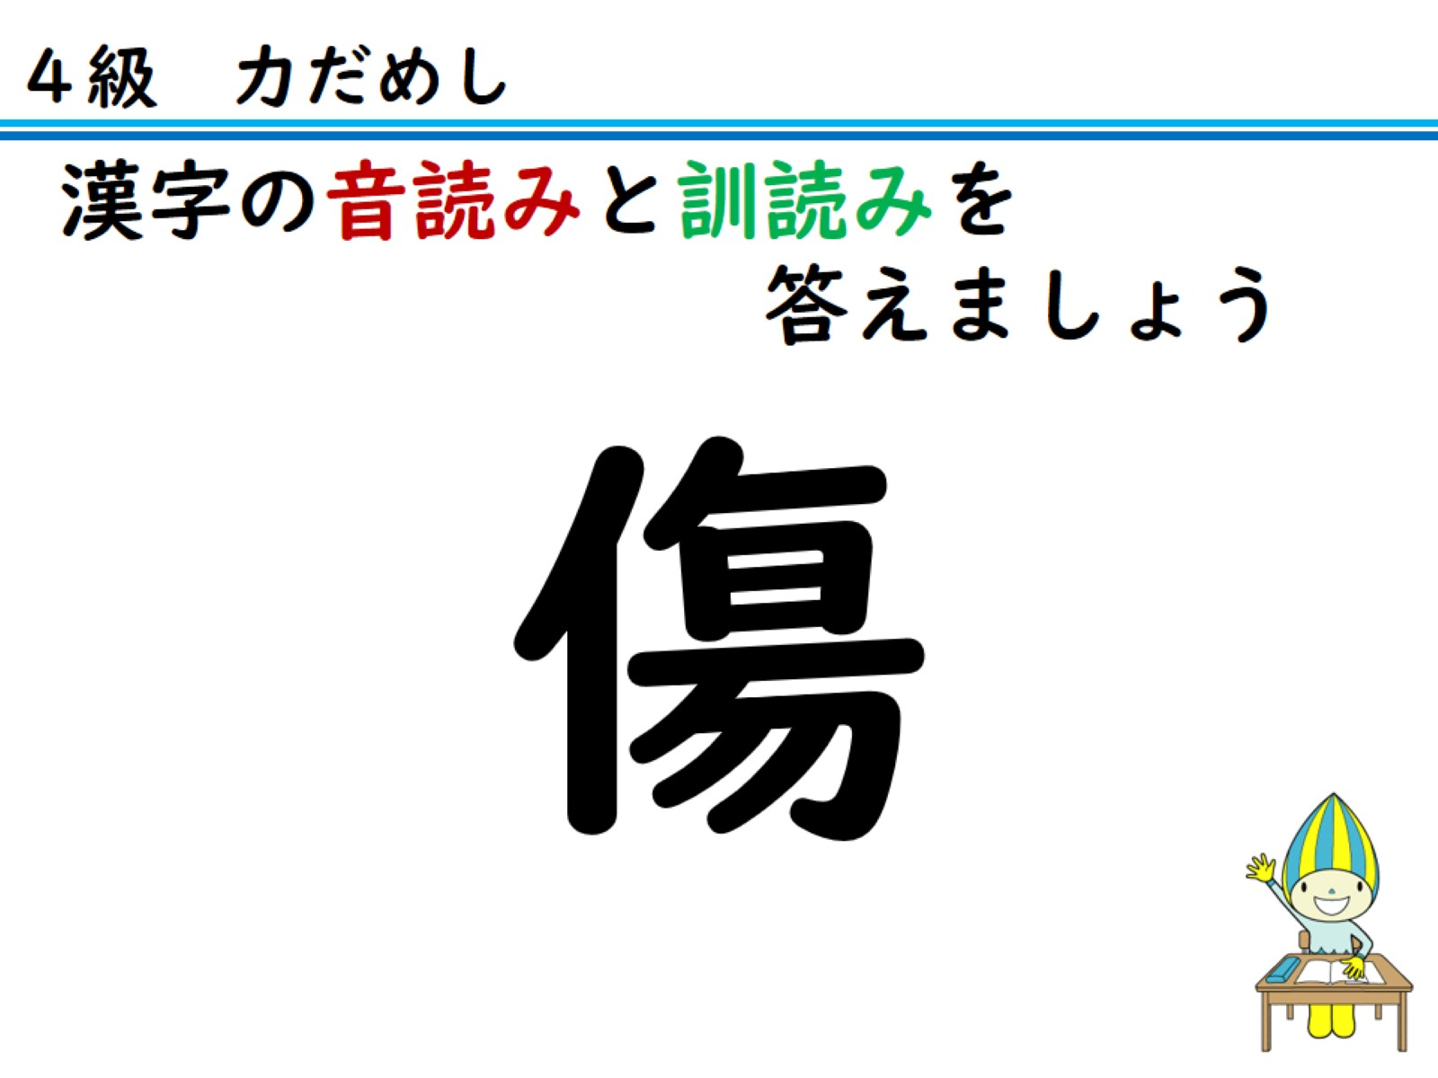
漢字の音読みと訓読みを
答えましょう

Slide 17
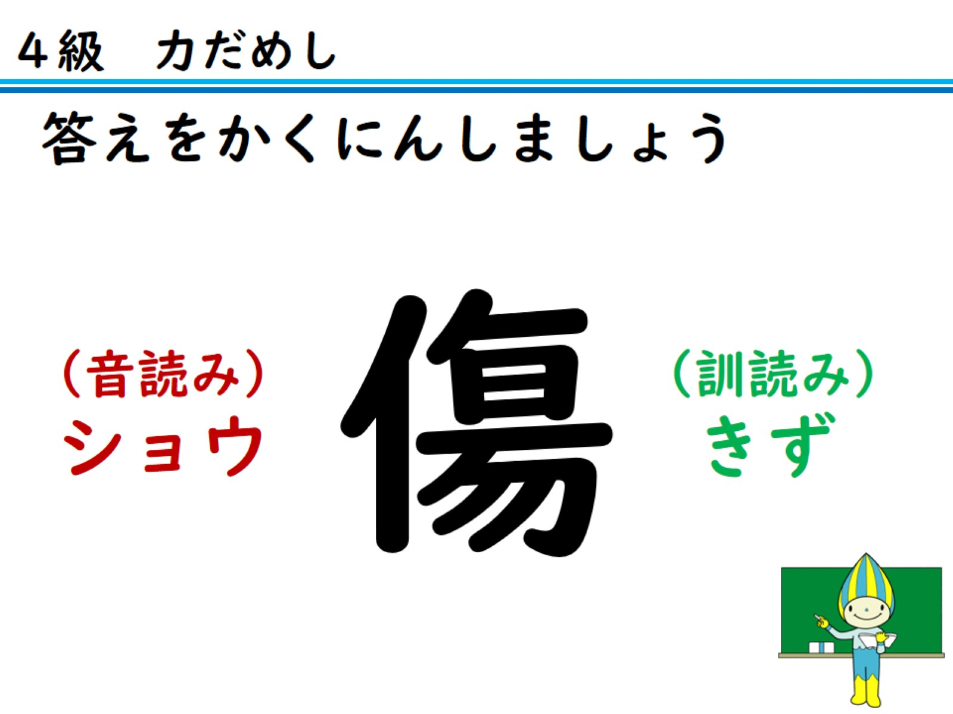
答えをかくにんしましょう

Slide 18
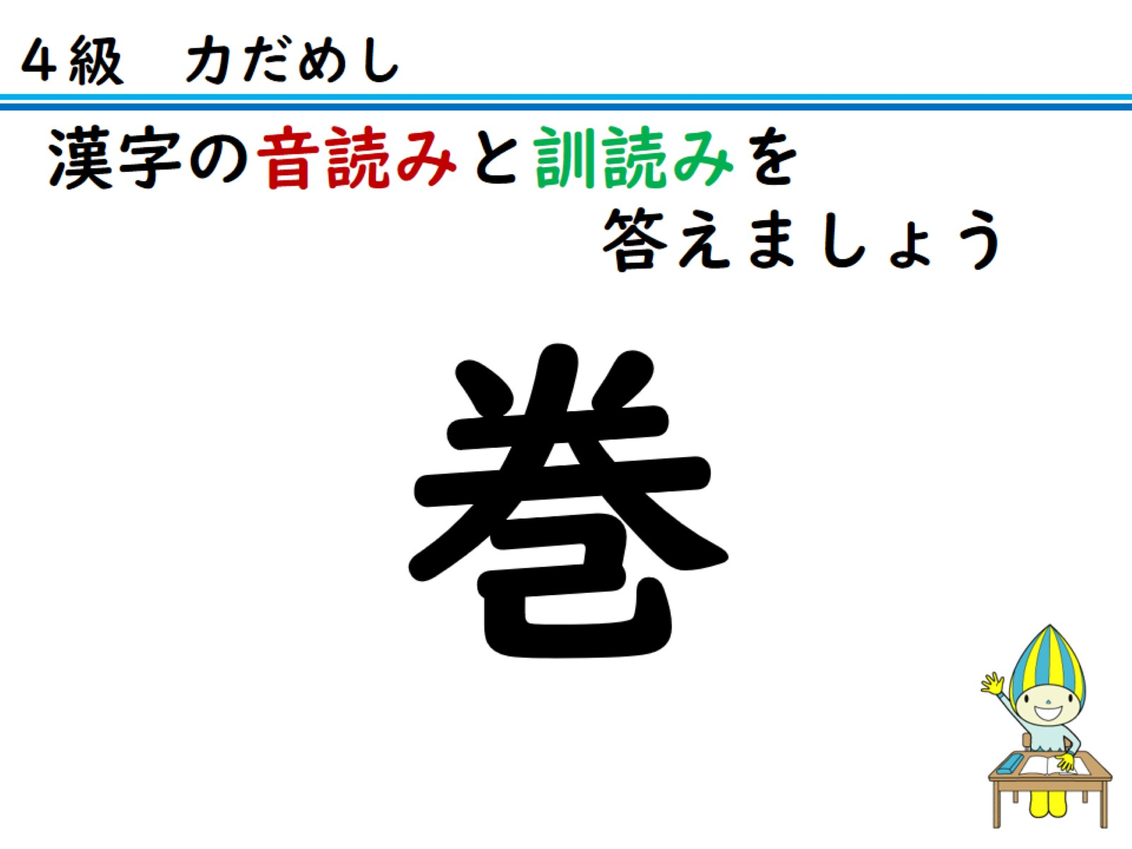
漢字の音読みと訓読みを
答えましょう

Slide 19
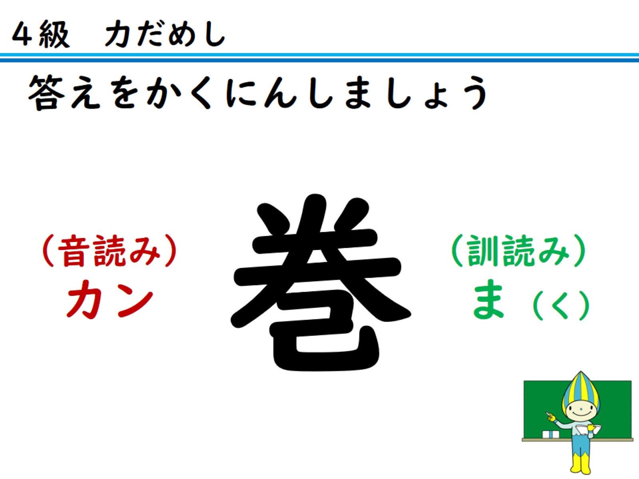
答えをかくにんしましょう

Slide 20
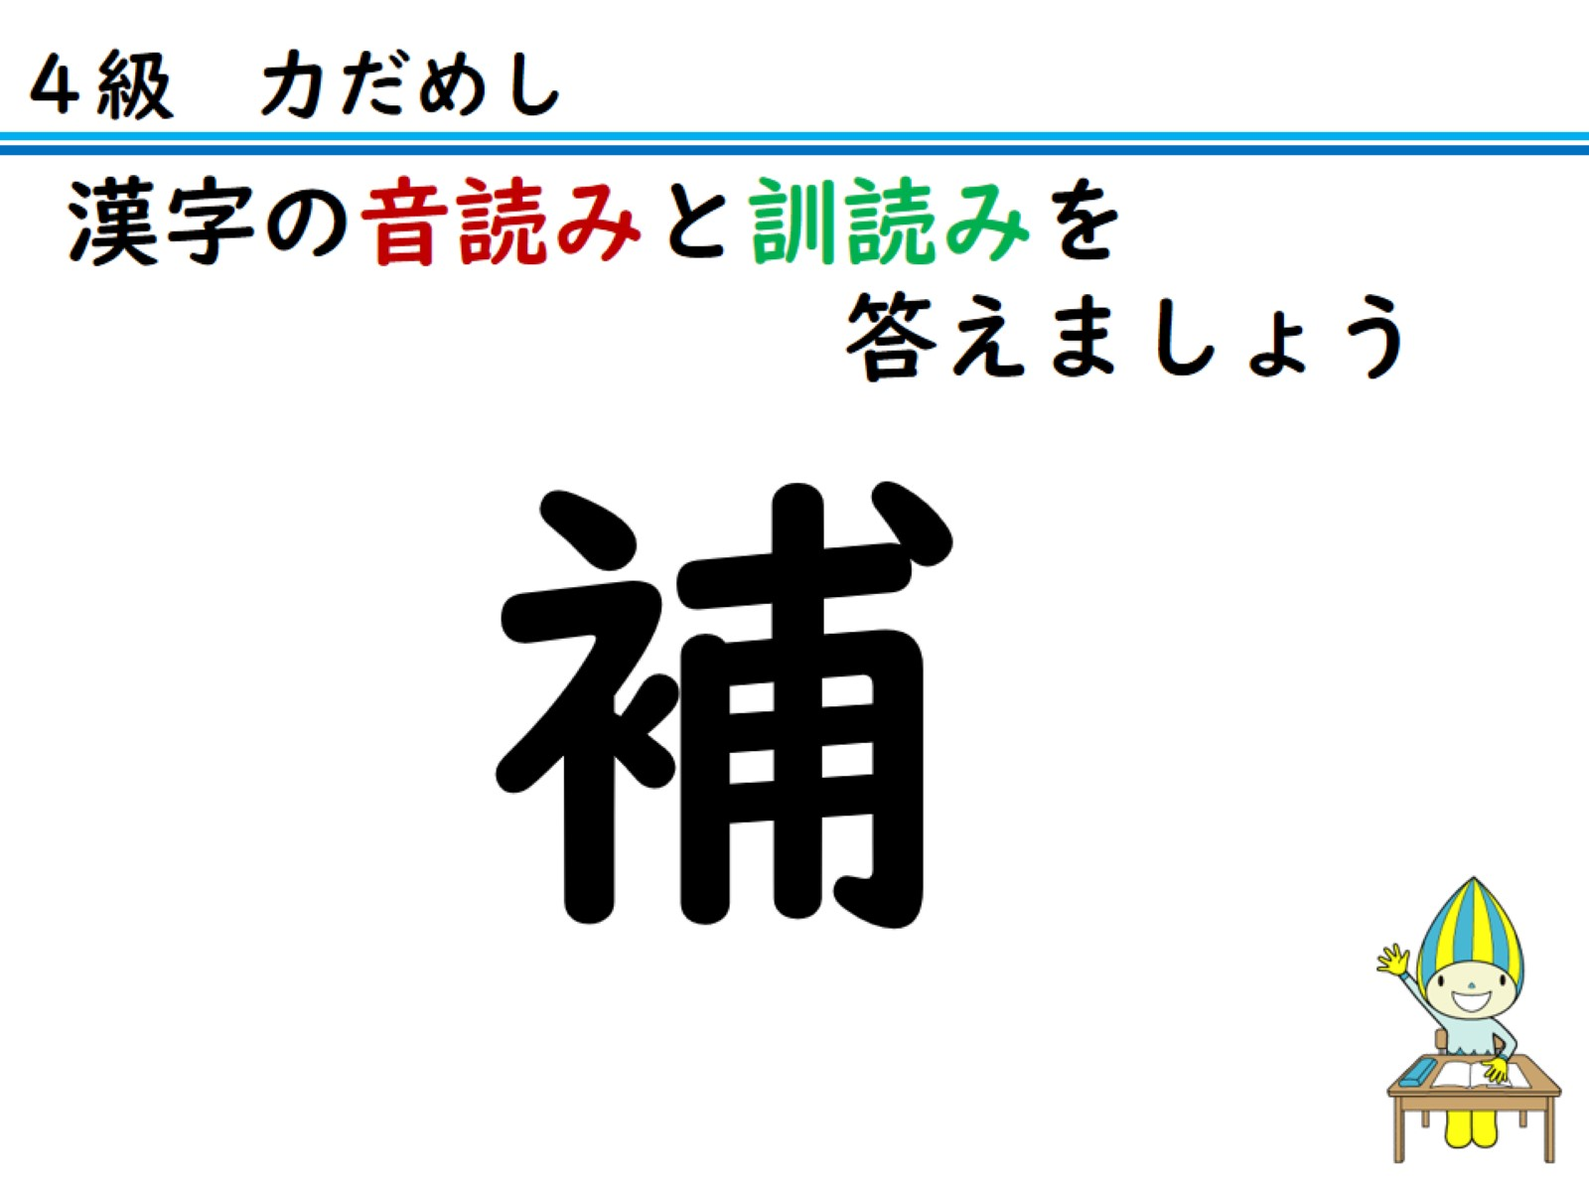
漢字の音読みと訓読みを
答えましょう

Slide 21
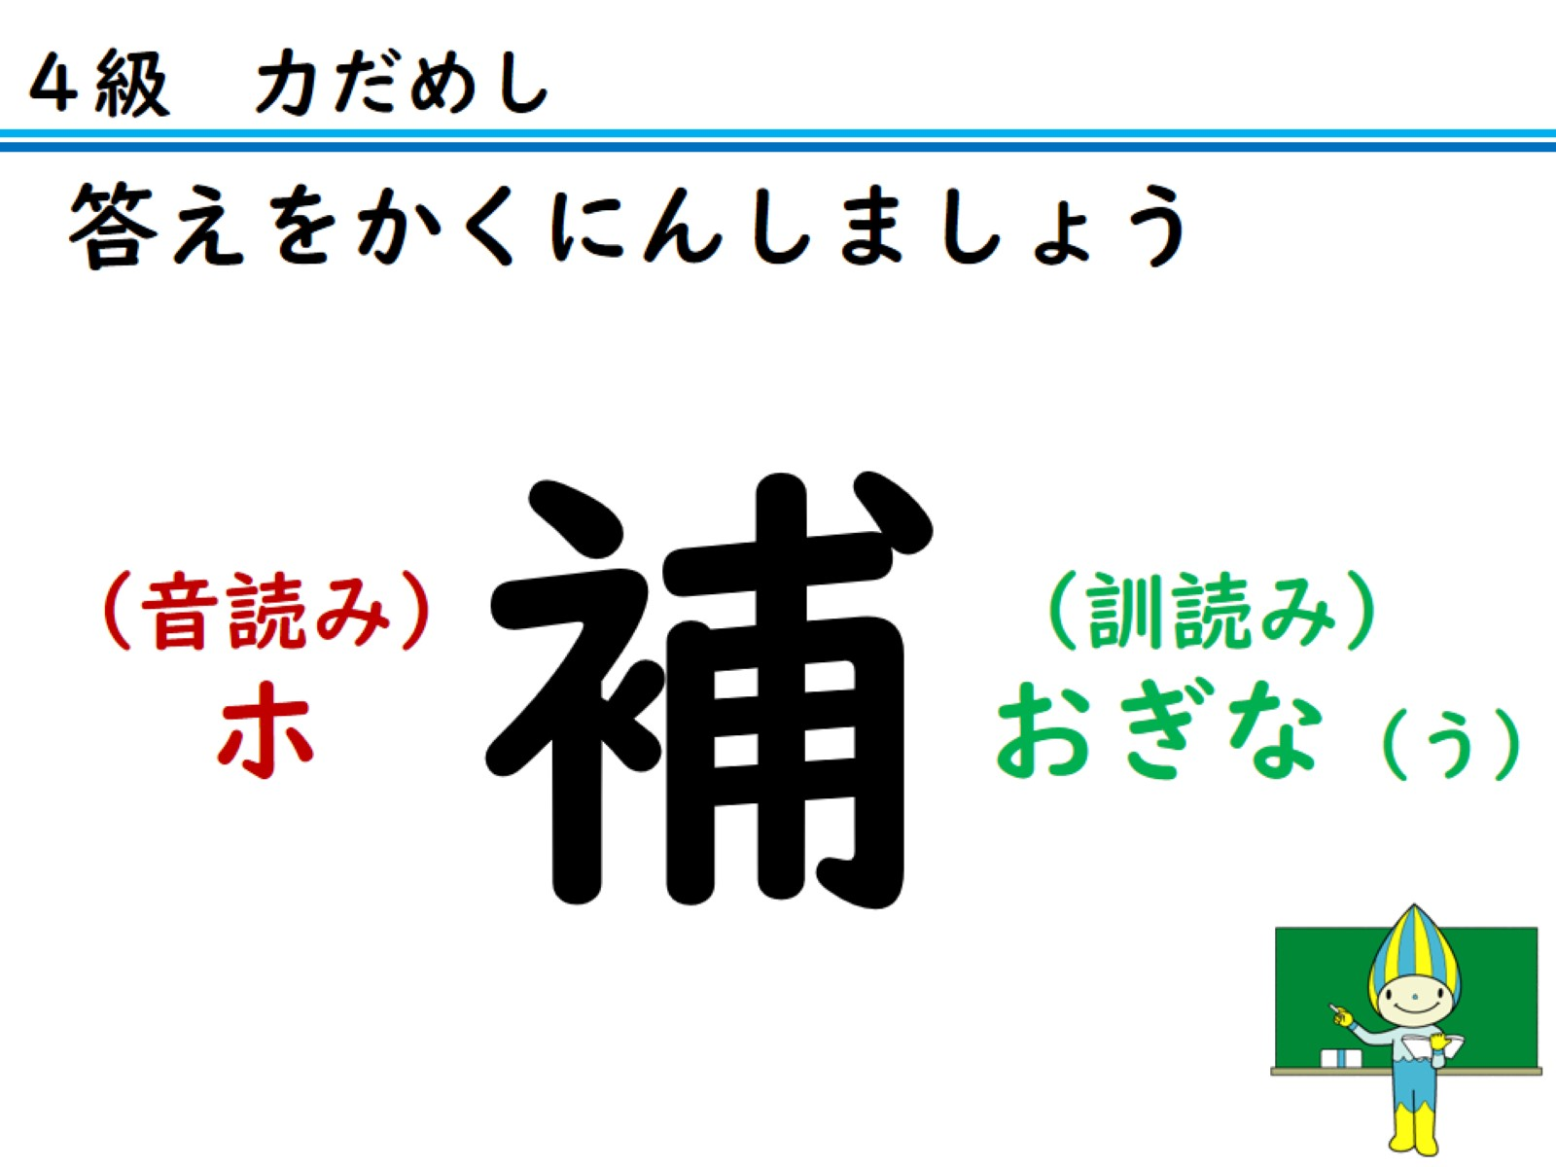
答えをかくにんしましょう

Slide 22
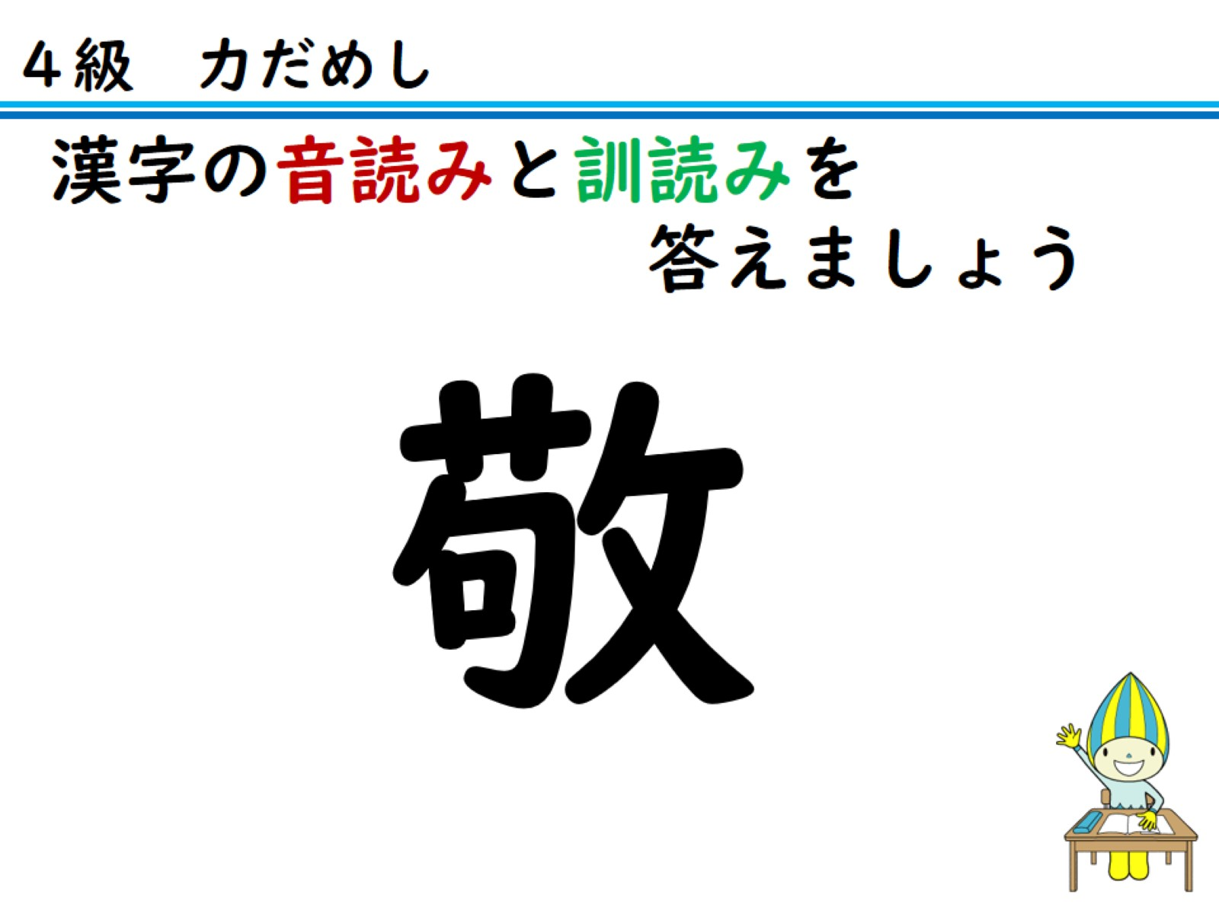
漢字の音読みと訓読みを
答えましょう

Slide 23
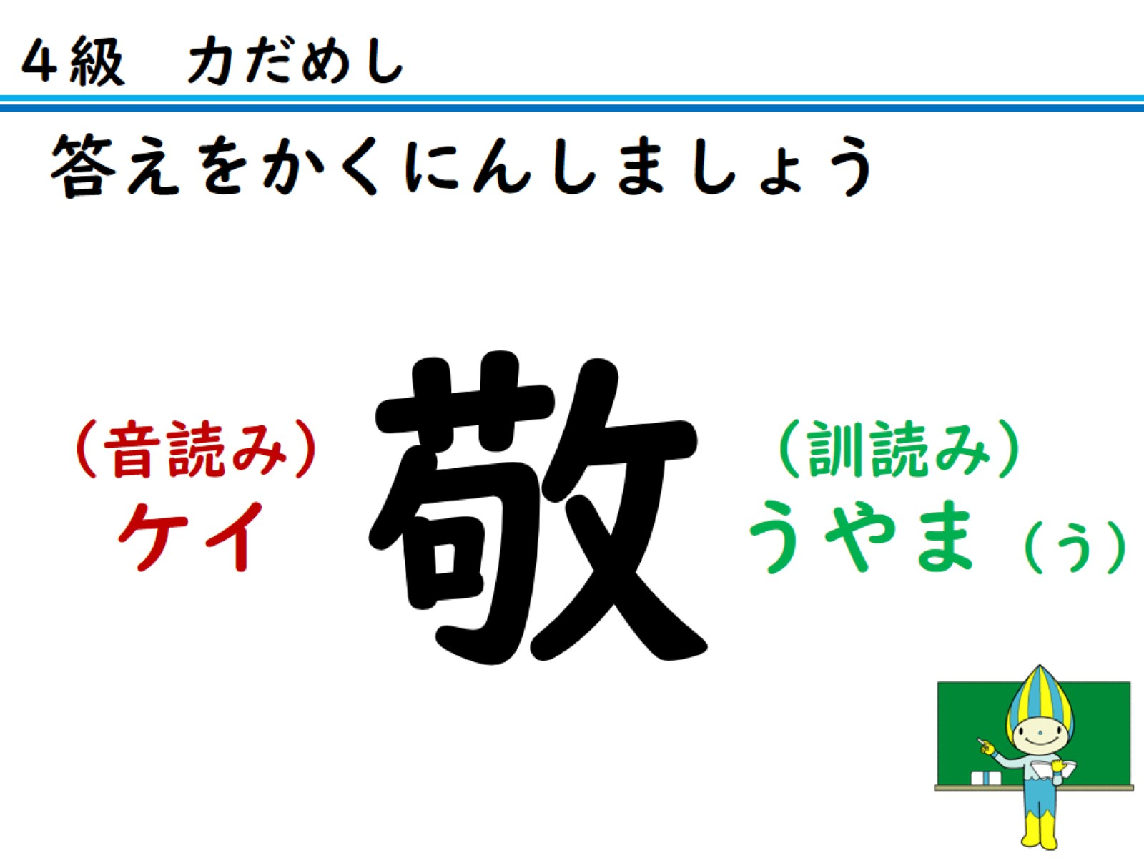
答えをかくにんしましょう

Slide 24
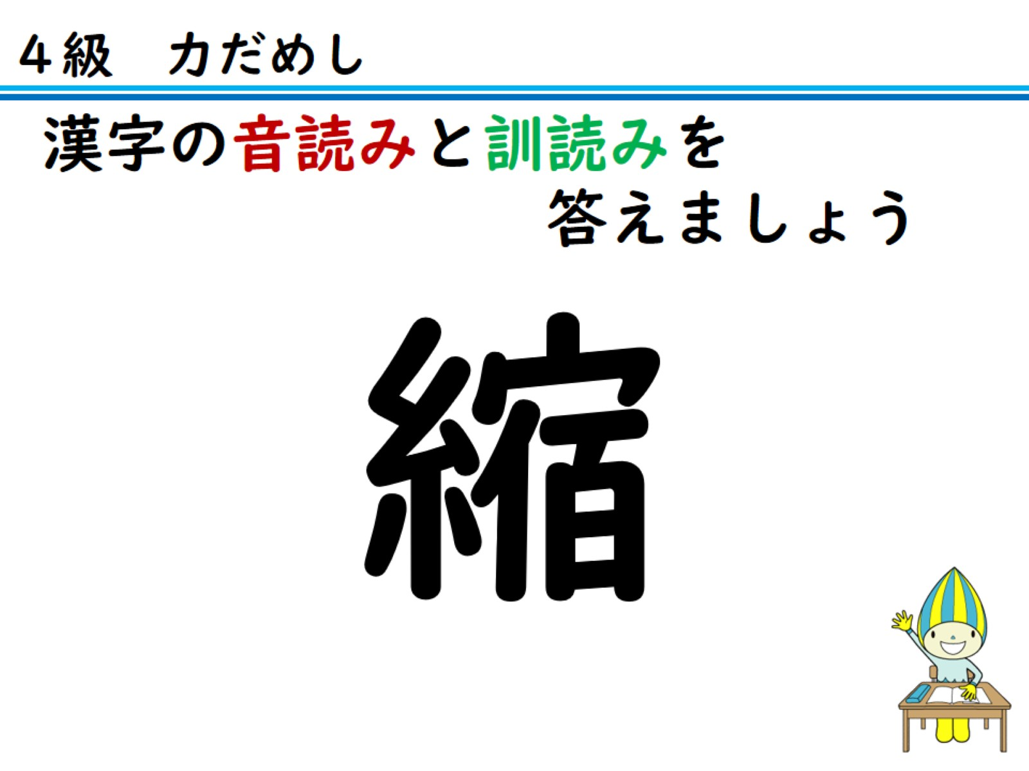
漢字の音読みと訓読みを
答えましょう

Slide 25
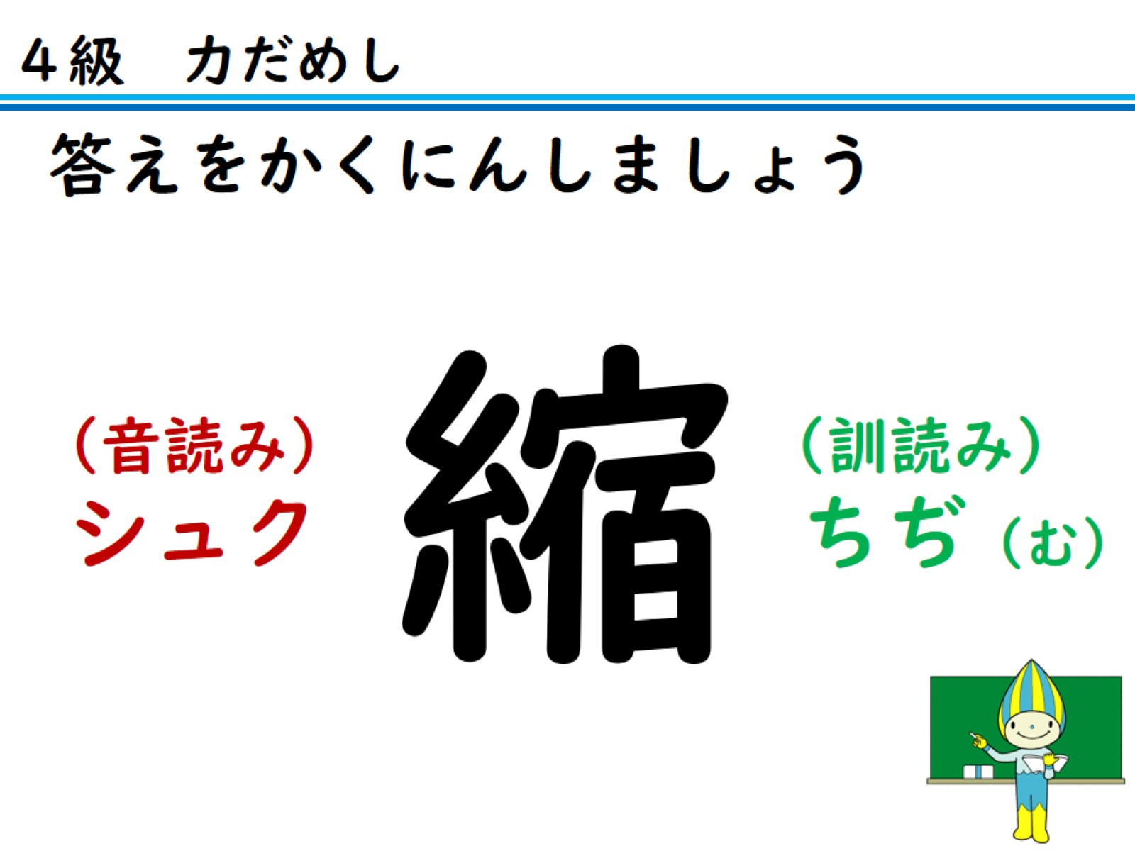
答えをかくにんしましょう

Slide 26

漢字の音読みと訓読みを
答えましょう

Slide 27
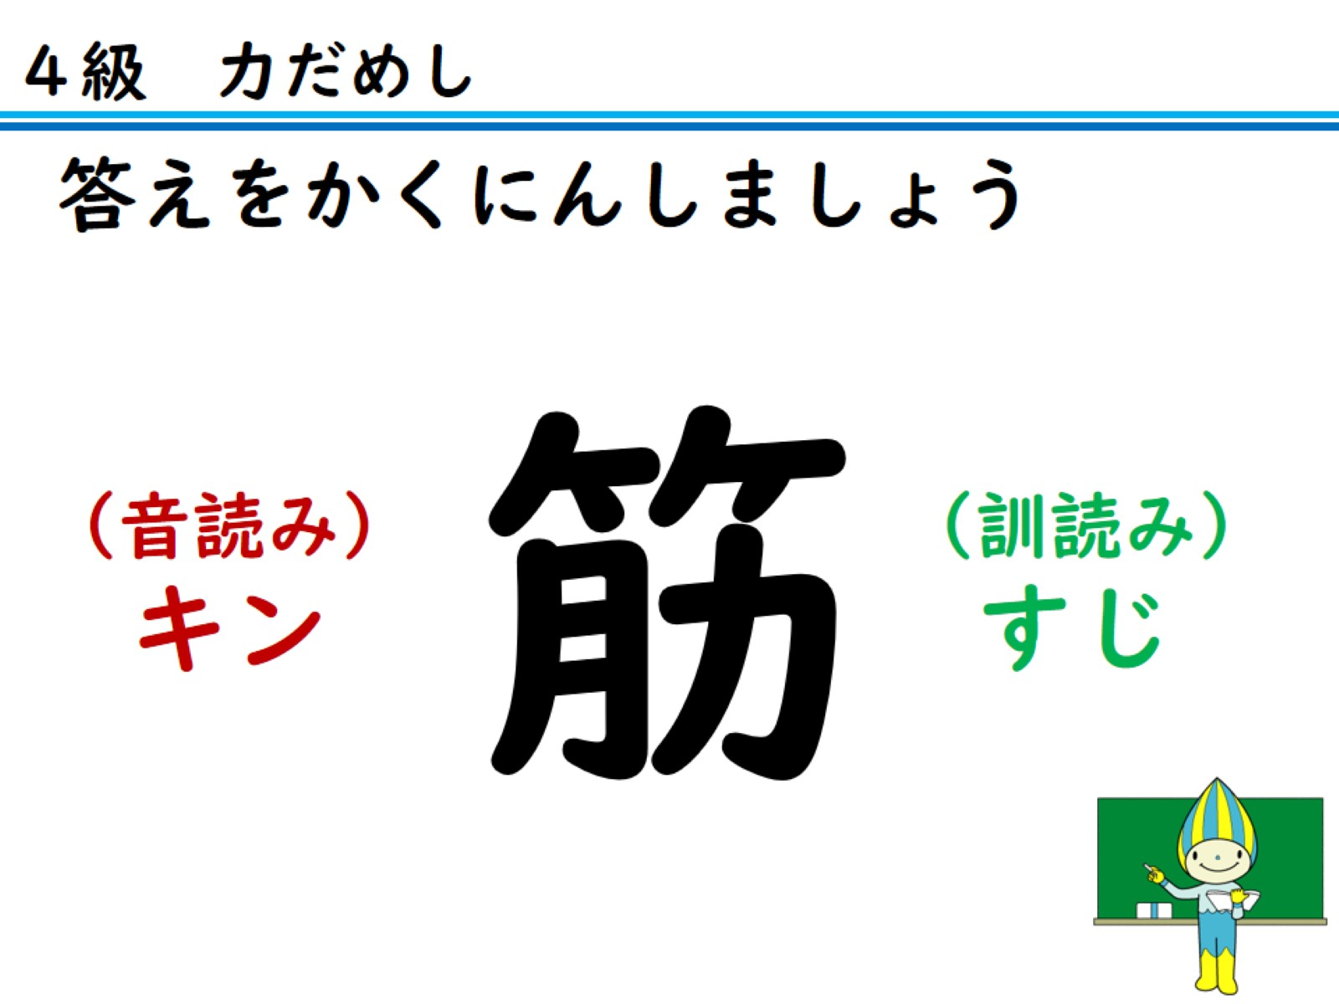
答えをかくにんしましょう

